Slide 1
小组讨论：如何排序
基本介绍：
排序分为内部(原地)排序和外部排序，关于外部排序，顾名思义，需要借用外部内存存储数据，常在数据规模较大时使用
常见的内部排序有：
冒泡排序，选择排序，插入排序，快排，堆排序等
常见的外部排序有：
计数排序，桶排序等
对于数据规模小的数组，我们讨论如何高效地使用内部排序

Slide 2
如何高效地用内部排序算法给数组排序
排序步骤：
现有的许多原地排序算法如选择排序，插入排序，快排等，无论快慢，无论难易，他们的共通点是先比较，后交换
排序花销：
排序效率往往要分析其比较次数和交换次数，综合次数越少，效率往往越高
接下来讨论典型的插入排序的思路与优化

Slide 3
分析与优化插入排序：
开始：把第一位数看作有序，其后序列看作无序
排序：如图所示，从 1 开始扫描数组，向左方寻找比它小的数，找到则进 行插入
优化：向左方寻找时，由于左方已经是有序的，所以可以结合二分查找法

Slide 4
二分插入排序法

Slide 5
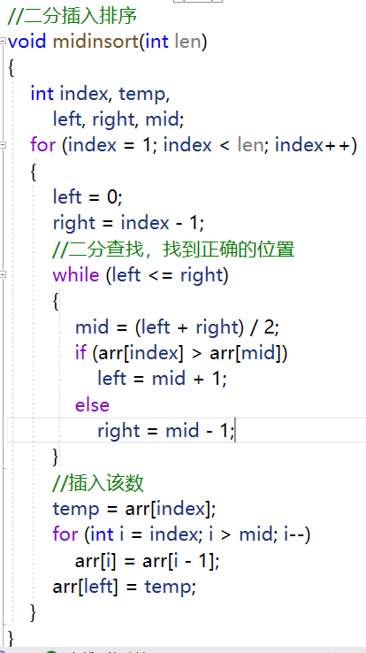
代码实现：
声明变量： 用于二分查找的左右下标 left , right
用于交换两数的中间值 temp
排序阶段： 由分析得，需要有两层循环
外层循环从头到尾遍历数组
内层循环向后方查找比自身小的数
查找阶段： 利用后方序列已经有序的特点，使 用二分查找法

Slide 6
快速排序：
思路：有序数组中每个数左方的数均小于它，右方的数均大于它
对于一个乱序数组，将每一个基准点都复原到其位置后，该数组有序
开始：需要一个基准点，假设其为 arr[0]
复原基准点：
第1次：在基准点右方序列的头和尾分别设立 left, right，第一次中，left = 0, right = len
由 left 查找比基准点大的数，由 right 查找比基准点小的数
两边均找到后交换
当left == right 时退出循环并将基准点恢复到正确的位置
之后的每一次复原：
数组都会被基准点分为左右两边，这时可将程序封装进函数进行递归操作
对于左边序列：新的 left 为原本的 left，新的 right 为基准点下标减 1
对于右边序列：新的 left 为基准点下标 加 1，新的 right 为原本的 right
新的基准点为 arr[left]

Slide 7
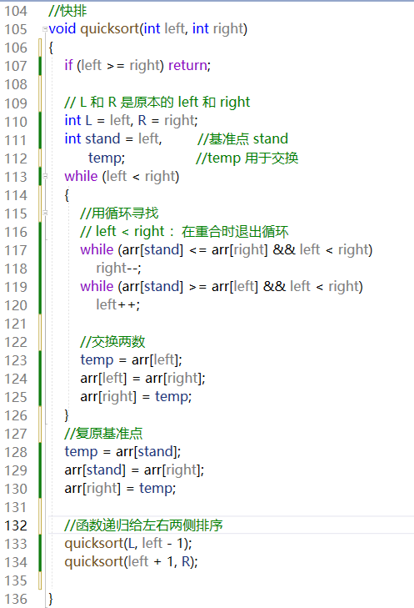
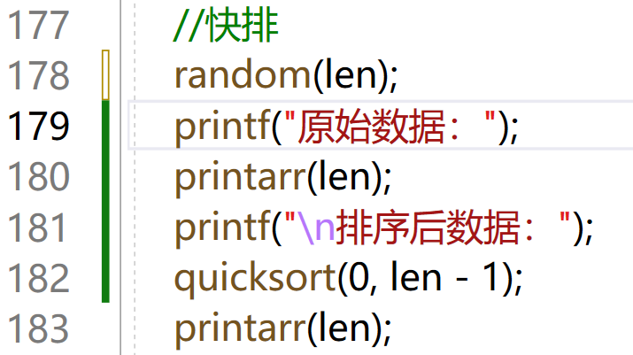
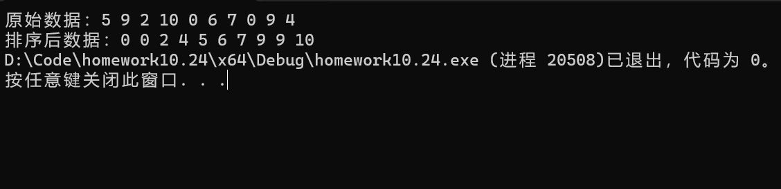
代码实现：

